Slide 1
Het probleem van God: overvloed
Notes:
1

Slide 2
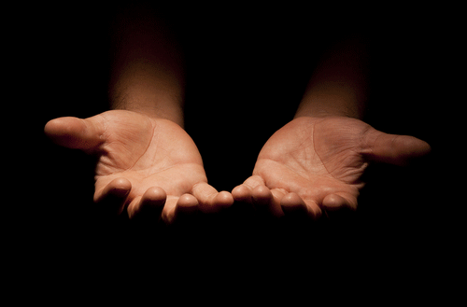
Notes:
2

Slide 3
Het probleem van God: overvloed
Notes:
3

Slide 4
Het probleem van God: overvloed
Kijk maar naar Jezus, en naar
de schepping
Notes:
4

Slide 5
Het probleem van God: overvloed
Kijk maar naar Jezus, en naar
de schepping
de reis door de woestijn
Notes:
5

Slide 6
Het probleem van God: overvloed
Kijk maar naar Jezus, en naar
de schepping
de reis door de woestijn
het beloofde land
Notes:
6

Slide 7
Het probleem van God: overvloed
Kijk maar naar Jezus, en naar
de schepping
de reis door de woestijn
het beloofde land
de dromen van de profeten
Notes:
7

Slide 8
Het probleem van God: overvloed
Kijk maar naar Jezus, en naar
de schepping
de reis door de woestijn
het beloofde land
de dromen van de profeten
nóg een broodwonder
Notes:
8

Slide 9
Het probleem van God: overvloed
Kijk maar naar Jezus, en naar
de schepping
de reis door de woestijn
het beloofde land
de dromen van de profeten
nóg een broodwonder
het Avondmaal
Notes:
9

Slide 10
Het probleem van God: overvloed
Kijk maar naar Jezus, en naar
de schepping
de reis door de woestijn
het beloofde land
de dromen van de profeten
nóg een broodwonder
het Avondmaal
de tijd die komt
Notes:
10

Slide 11
Notes:
[11]

Slide 12
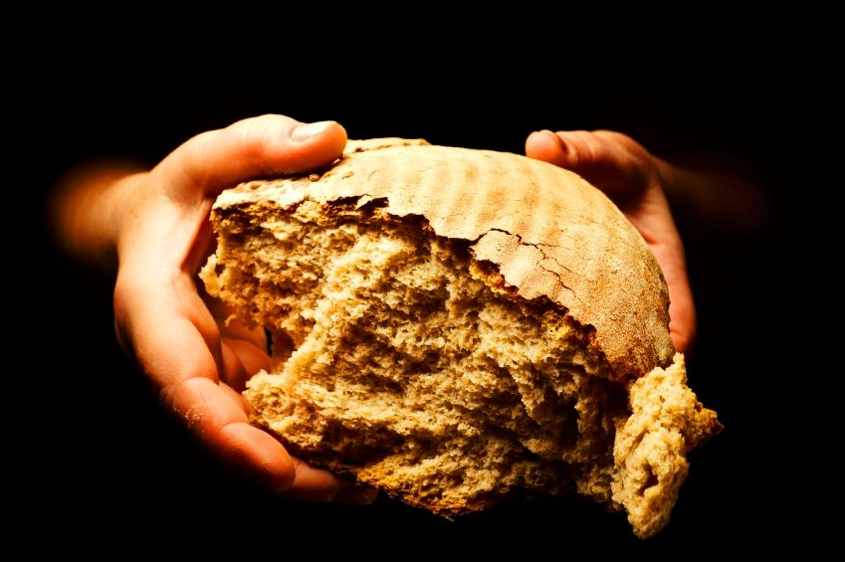
Notes:
12

